Slide 1
ГБОУ СОШ № 269 «Школа здоровья» Кировского района Санкт- петербурга
Конкурс компьютерных работ
(мультимедийные проекты младших школьников)
Презентация на тему:
«профессия: астроном»
Выполнила : ученица 1 «А» класса
Горшкова злата
Руководитель: Каблова Екатерина Игоревна
Учитель начальных классов,
Педагог доп.образования
санкт-Петербург, 2022 год

Slide 2
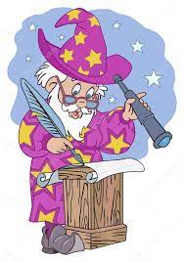
На Луне жил звездочёт,
Он планетам вёл подсчёт.
Меркурий – раз, Венера – два-с,
Три – Земля, четыре – Марс,
Пять – Юпитер, шесть –Сатурн,
Семь – Уран, восьмой – Нептун,
Девять – дальше всех – Плутон,
А вот звёзд – пол триллион!!!

Slide 3
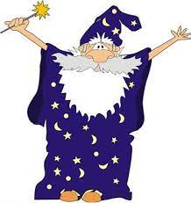
Узнать сколько звёзд на небе, люди пытались очень-очень давно. Тех, кто проводил бессонные ночи, наблюдая за звёздами, так и называли – звездочётами.
Позднее появилось второе имя – астрономы ( астр – звезда). Сначала небо рассматривали в подзорную трубу, а затем в телескоп.

Slide 4
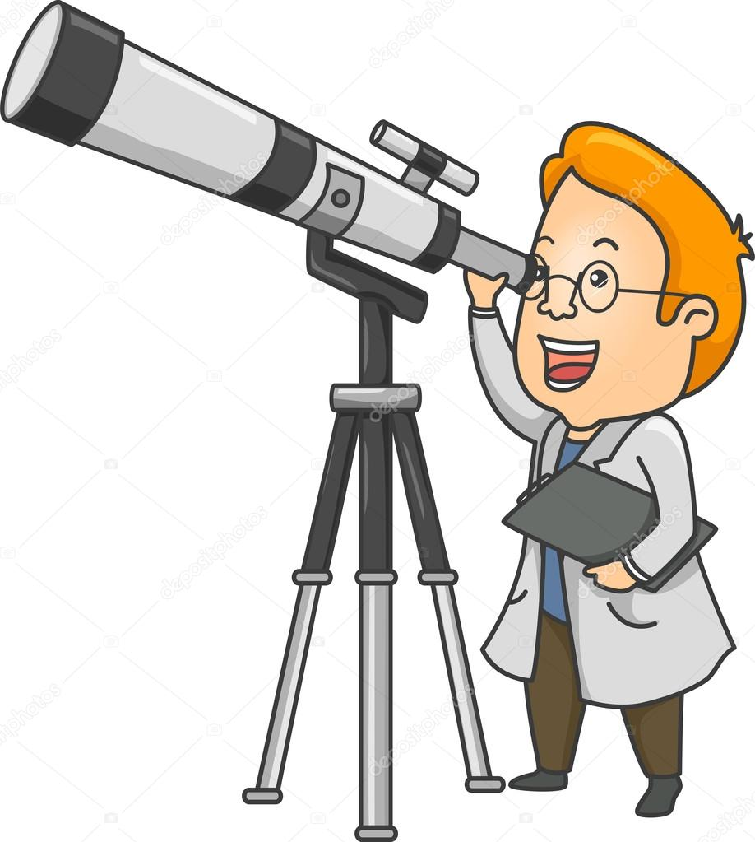
Кто такие астрономы?
Астрономы – это учёные, которые наблюдают за звёздами и изучают их. В древние времена астрономы изучали звёзды, не имея специальных приборов. Они просто наблюдали за небом с земли.
В средние века изобрели подзорную трубу и телескоп.
А сейчас в космос запускают искусственные спутники и космические станции, которые исследуют звёзды и планеты.

Slide 5
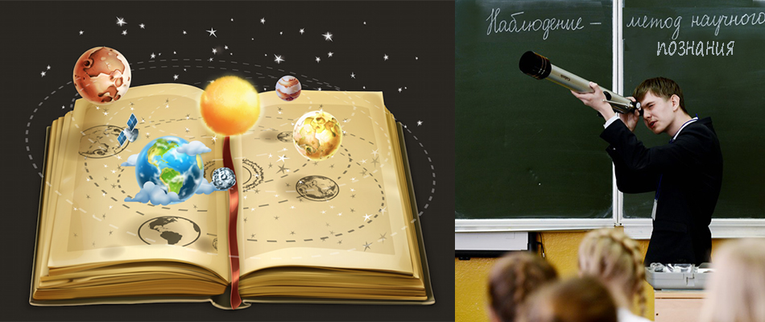
Что нужно знать, чтобы стать астрономом?
Для того чтобы стать астрономом необходимо хорошо знать различные точные науки, такие как математика, физика, отдельные разделы механики.
Для того чтобы стать профессиональным астрономом, надо закончить вуз, далее пройти аспирантуру, стать кандидатом наук с защитой диссертации, заниматься научной деятельностью и т.д.

Slide 6
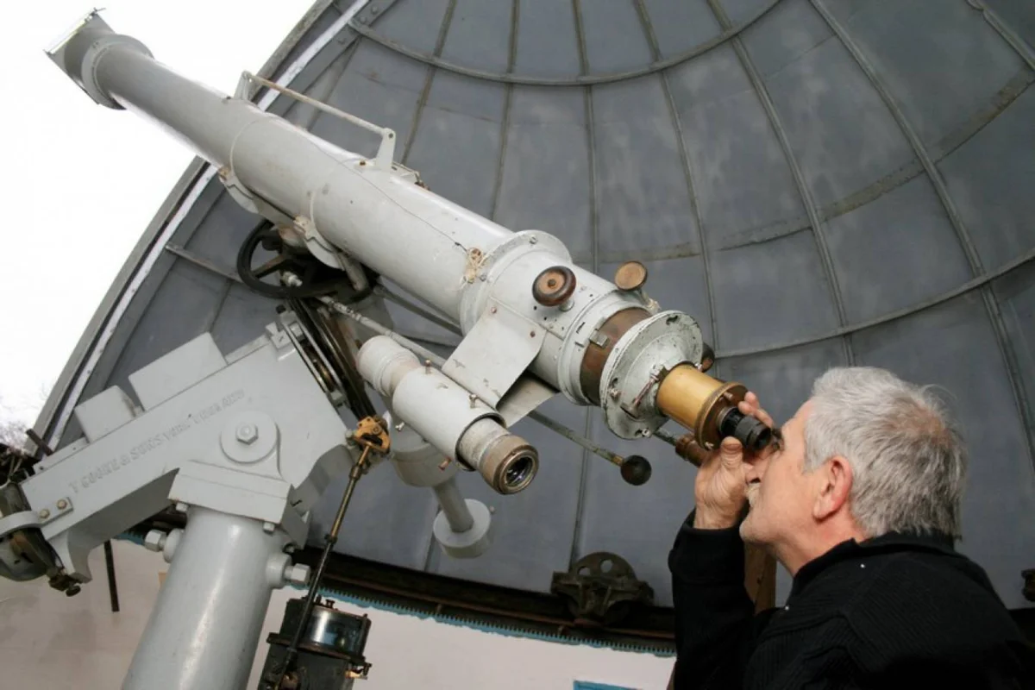
Обязанности астронома
- отслеживать, где находятся небесные тела;
документировать абсолютно любые изменения произошедшие в космосе;
любыми способами получать важную информацию;
обрабатывать информацию, которая была им добыта.

Slide 7
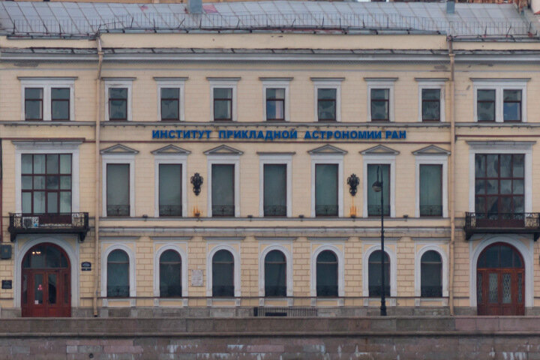
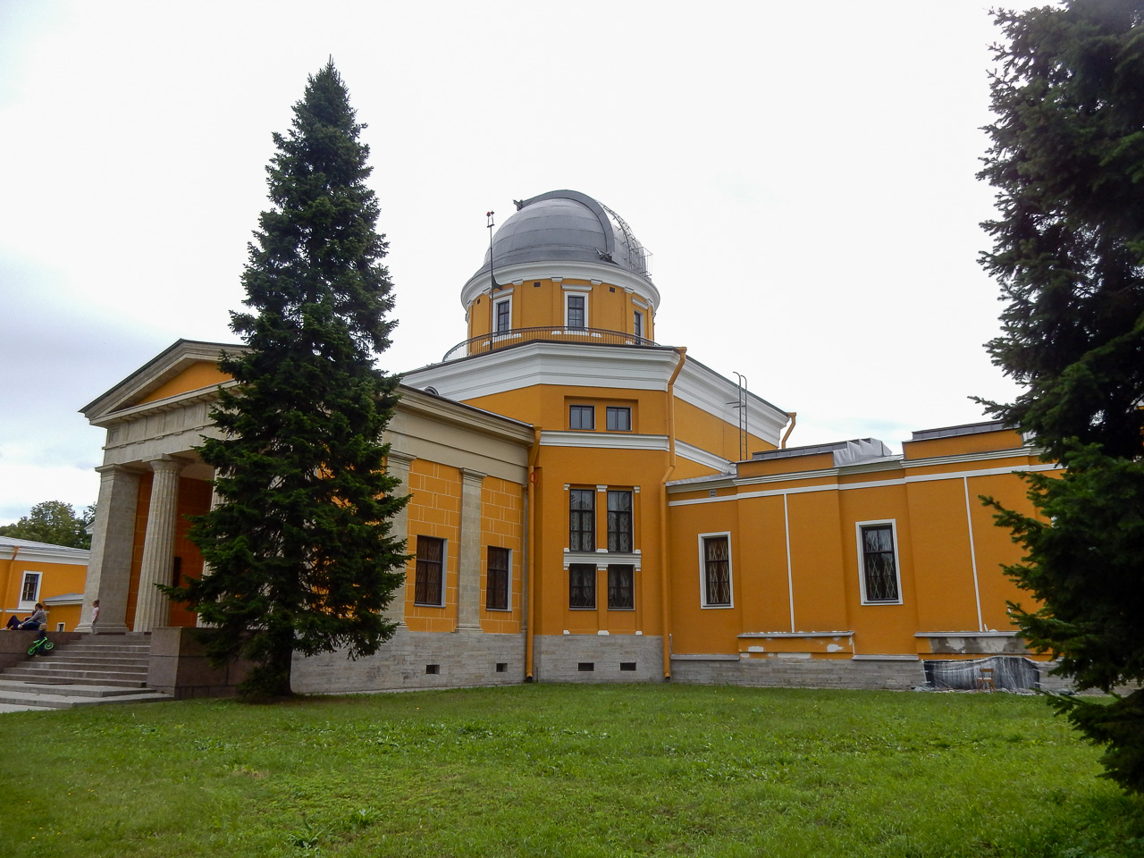
Где работают астрономы?
В университетах или институтах, где изучают астрономию
Обсерваториях (сооружение, используемое для наблюдения и слежения за различными объектами и явлениями на Земле и в космосе).

Slide 8
Любой человек может выбрать какую только захочет профессию!
Многих людей привлекает астрономия, позволяющая узнать много интересного о космическом пространстве, планетах, спутниках, других космических телах.
Астроном- представитель довольно интересной, но очень сложной профессии!

Slide 9
Спасибо за внимание!

